Slide 1
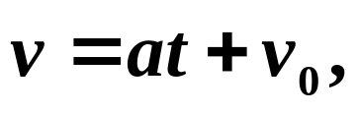
第四章 不 定 积 分
indefinite integral
已会求已知函数的导数和微分的运算.
常要
解决相反的问题,
就是已知函数的导数或微分,
求原来那个函数的问题.
例如
1.
已知某曲线的切线斜率为2x,
求此曲线的方程.
2.
某质点作直线运动,已知运动速度函数
求路程函数.
本章研究微分运算的逆运算
不定积分.

Slide 2
第一节 不定积分的概念与性质
indefinite integral
原函数与不定积分的概念
不定积分的性质
基本积分公式
小结 思考题
第四章 不定积分

Slide 3
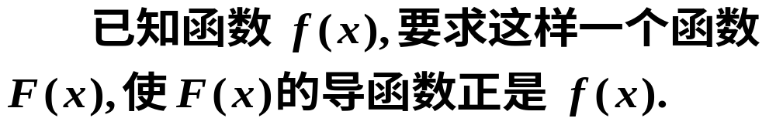
一、原函数与不定积分概念
（1） 从运算与逆运算看
初等数学中加法与减法、乘法与除法、
乘方与开方等，都是互逆的运算。
微分运算是对一个可导函数求导数。
微分运算的逆运算是什麽？
问题：
这就是求原函数和不定积分的运算。

Slide 4
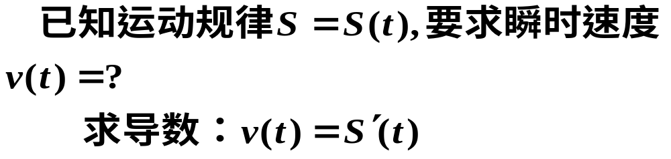
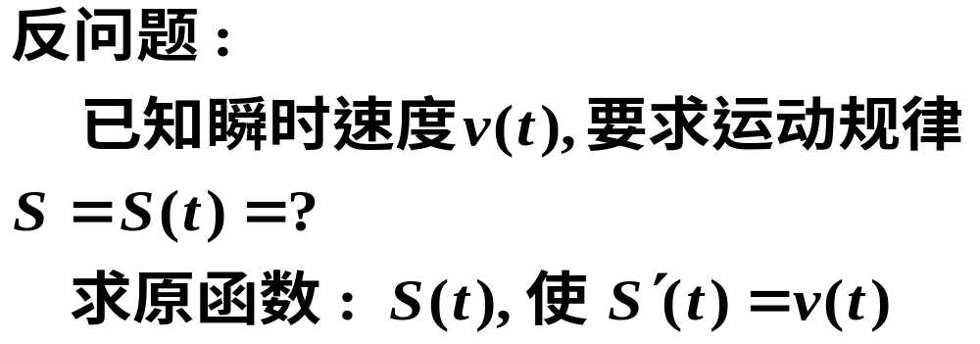
（2） 从物理问题看

Slide 5
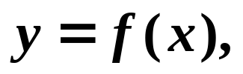
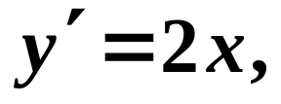

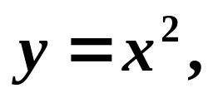
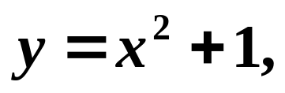
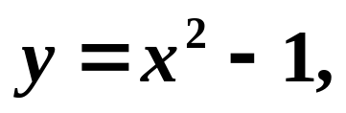


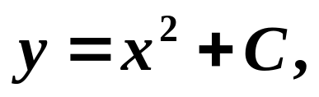


（3）
几何问题
例
设曲线方程上任一点的切线斜率都等于切点
处横坐标的两倍,
求曲线的方程.
解
设曲线方程为
满足此条件的函数有无穷多个,
如
等都是.
一般,
所求曲线方程为
C为任意常数.

Slide 6
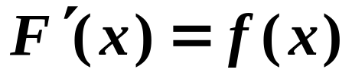

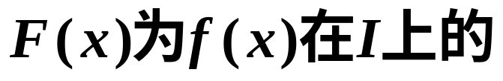




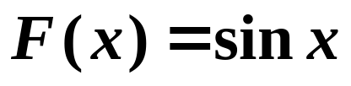
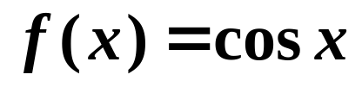
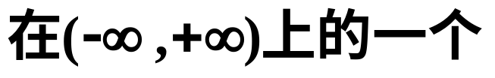



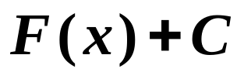

1. 原函数的定义
定义1
如果在区间I上,
或
则称
一个
原函数.
例
或由
知
是
原函数.
也是
的原函数,
其中
为任意常数.

Slide 7
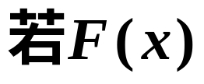
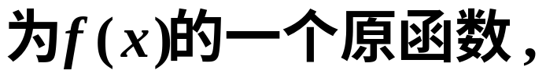
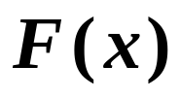
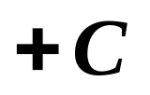
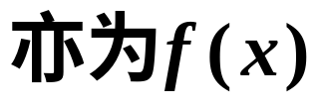
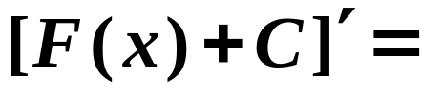
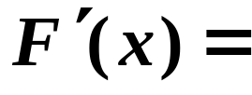
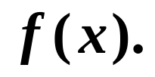
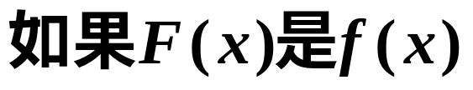
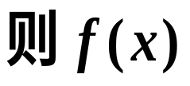

一般,
则
的原函数
(C为任意常数).
因
一个函数如果有原函数,
就有无穷多个.
定理
在区间I上的一个
结 论
原函数,
在区间I上的任一原函数都
可表为
的形式,
其中C为某一常数.
定理表明:
形如
的一整族函数
是f(x)的全部原函数.

Slide 8
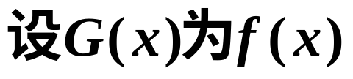



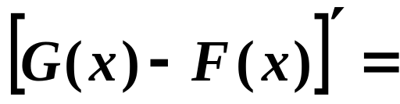








定理
在区间I上的一个原函数,
则f(x)在区间I上的任一原函数都可表为
的形式,
其中C为某一常数.
证
的另一个原函数,
则
要证
常数
又
因为
导数恒为零的函数必为常数
某个常数
故
只要找到f (x)的一个原函数,
就知道
它的全部原函数.

Slide 9
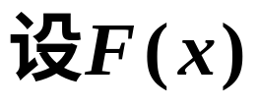
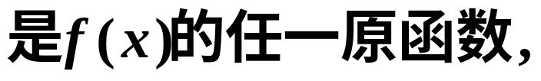
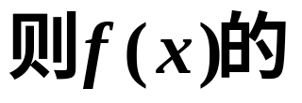


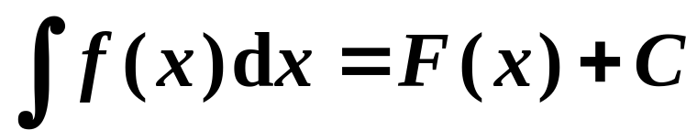
总和(summa)
2. 不定积分
(1) 定义
定义2
全部原函数的一般表达式
称为函数f (x)的
不定积分.
记为
积分号
被积函数
被积表达式
积分变量
积分常数

Slide 10
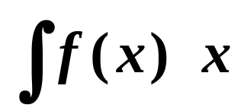
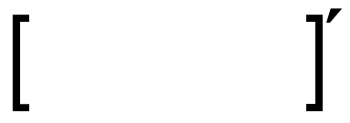

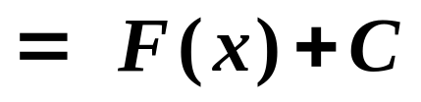



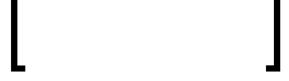
1. 被积函数是原函数的导数,
被积表达式是
原函数的微分.
2. 不定积分表示那些导数等于被积函数的所
有函数.
或说其微分等于被积表达式的所
有函数.
因此绝不能漏写积分常数C.
3. 求已知函数的原函数或不定积分的运算称
为积分运算,
它是微分运算的逆运算.

Slide 11
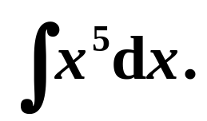
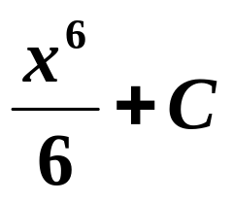
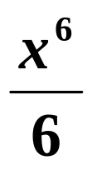
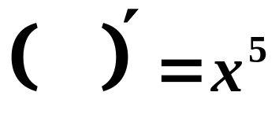
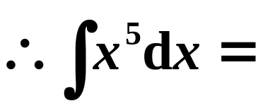
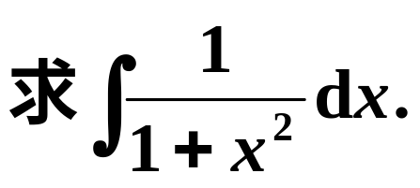
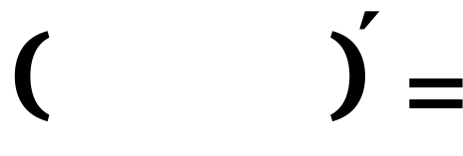
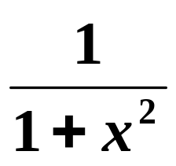

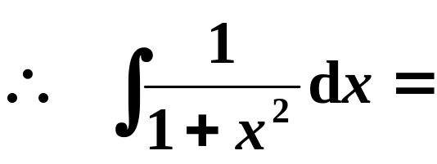

例 求
解
?
例
解

Slide 12
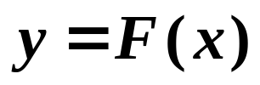


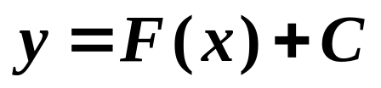
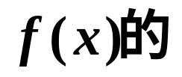
(2)不定积分的几何意义
的图形是
平面的一条曲线,
称为
的积分曲线.
的图形
是将曲线
向平行于y 轴的方向任意
上下移动,
得出的无穷多条曲线,
称为
积分曲线
族.

Slide 13
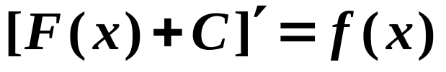


由于不论常数C 取何值,
有积分曲线族
同一x处其导数等于f(x),
即
各切线相互平行.
x

Slide 14


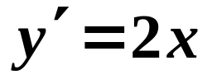









在求原函数的实际问题中,有时要从全部原函数中确定出所需要的具有某特性的一个原函数,这时应根据这个特性确定常数C的值,从而找出需要的原函数.
(3) 积分常数的确定
例
求通过点 且其切线斜率为2x曲线.
解
的曲线族为
有
故所求曲线方程为

Slide 15












例
解
所以

Slide 16




[例]
[解]
(1)
不是！

Slide 17






分段积分，得

Slide 18







Slide 19

哪些函数有原函数
?
?
又如何求其原函数
(4) 原函数存在问题
定理2
则它必有原函数.
（原函数存在定理）
连续函数一定有原函数.
原函数是否必为连续函数
?

Slide 20
















二、不定积分的性质
由不定积分的定义
(1)
或
或
结论
微分运算与求不定积分的运算是
互逆的.
如

Slide 21









(2)
证
等式成立.
（此性质可推广到有限多个函数之和的情况）
(3)
(2)，(3)称为线性性质.
思考: k = 0,等式是否成立?

Slide 22





三、基本积分公式
实例
?
启示
?
能否根据求导公式得出积分公式
结论
积分运算和微分运算是互逆的，
求导公式
积分公式.
要判断一个不定积分公式是否正确,只要将右端的函数求导,看是否等于被积函数.

Slide 23









(k是常数)
基本积分公式
说明：
简写为

Slide 24















Slide 25












熟 记

Slide 26






利用不定积分的性质和基本积分公式,
可求
出一些简单函数的不定积分,
称为
直接积分法.
例 求积分
解
由公式

Slide 27







例 求积分
解

Slide 28









例 求积分
解

Slide 29










例 求积分
解
分项积分法
上两例是将被积函数作恒等变形,
利用线性性质计算积分,
称为分项积分法.

Slide 30






例 求积分
解
以上几例中的被积函数都需要进行恒等变形,才能使用基本积分表.

Slide 31









例
解

Slide 32








例
已知一曲线 y = f (x)在点( x, f (x))处的切线
斜率为
且此曲线与y轴的交点为
(0,5),
求此曲线的方程.
解
所求曲线方程为

Slide 33




练习

Slide 34






练习

Slide 35


四、小结
原函数的概念
不定积分的概念
不定积分的几何意义
不定积分的性质
求微分与求积分的互逆关系
熟记基本积分公式

Slide 36



思考题
解
应先将绝对值符号化掉,
即将| x |化作分段函数:
由于这个分段函数在
连续，所以原函数存在

Slide 37








由于原函数可导,
所以原函数必定连续,
因此在x = 0处必连续,
于是有

